Slide 1



Processos
“Os processos representam tarefas em execução, mas nem todas têm relação direta com algum aplicativo. Muitas delas são executadas em pano de fundo e mantêm o sistema trabalhando - gerenciando redes, memória, disco, checagem antivírus, etc. Logo, podemos definir processos como softwares que executam alguma ação e que podem ser controlados de alguma maneira, seja pelo usuário, pelo aplicativo correspondente ou pelo sistema operacional¹.”
1. AMOROSO, Danilo. O que são processos de um sistema operacional e por que é importante saber. Tech Mundo, 2009. Disponível em: https://www.tecmundo.com.br/memoria/3197-o-que-sao-processos-de-um-sistema-operacional-e-por-que-e-importante-saber.htm. Acesso em: 03 de setembro de 2021.

Slide 2
Tipos de Processos
Dentre os processos, podemos destacar dois principais tipos que estão relacionados a seu local de execução, no caso CPU e Entrada e Saída de Dados.
Processos CPU bound (orientados à CPU): são processos que utilizam muito o processador, em que o tempo de execução é definido pelos ciclos do processador.
Processos I/O bound (orientados à E/S): são processos que realizam muitas operações de entrada e saída de dados, em que o tempo de execução é definido pela duração destas.

Slide 3
CICLO DE VIDA DOS PROCESSOS COMPUTACIONAIS
Durante a sua execução, um processo passa por diversos estados, refletindo o seu comportamento dinâmico, isso é, a sua evolução no tempo.
Os processos “nascem”;
Os processos “vivem”;
Os processos “morrem”;

Slide 4
Os processos nascem
Inicialização do sistema;
Execução de uma chamada de sistema para a criação de um processo, realizada por algum processo em execução;
Requisição de usuário para criar um novo processo (duplo clique do mouse, etc.)
Inicialização de um processo em batch (em sistemas mainframes com processo em batch).

Slide 5
Os processos vivem
Um processo passa por diferentes estados desde sua criação até seu término. Enquanto ele é criado, seu estado é considerado "Novo" e então vai para o estado “Pronta” quando o sistema operacional o carrega na memória, em ação, muda para "Em execução", quando entra em execução, o processo pode voltar para o estado “Pronto”, quando mudamos o contexto do processo, quando fazemos uma chamada de sistema E/S, o estado vai para “Em espera” e posteriormente volta para o estado “Pronto” , por fim, quando o processo é executado e atinge o seu objetivo ele vai para o estado de “Terminado”, dando origem a execução de outro processo.²
2. Sistemas Operacionais - Vol. 11: Série Livros Didáticos Informática UFRGS. Front Cover. Rômulo S. Oliveira, Alexandre S. Carissimi, Simão S. Toscani.

Slide 6
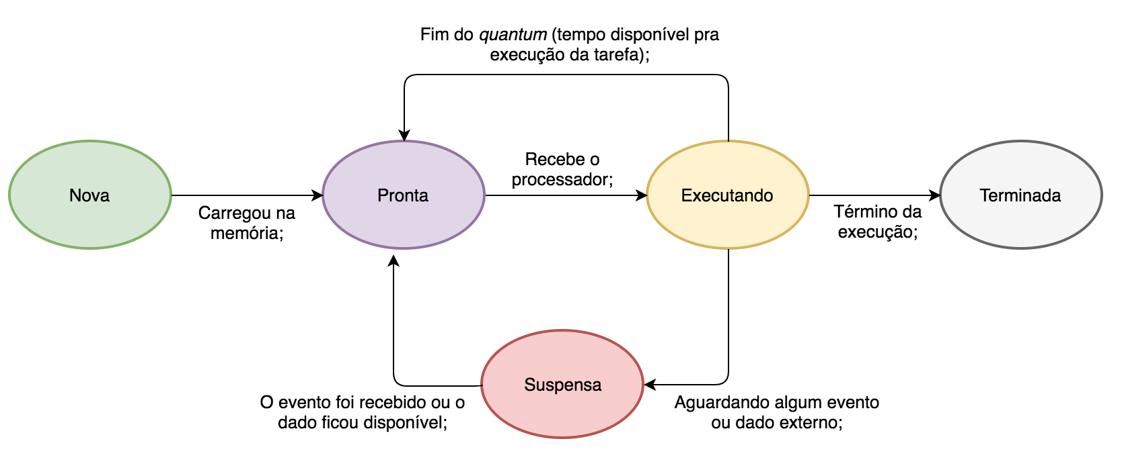
Os processos vivem

Slide 7
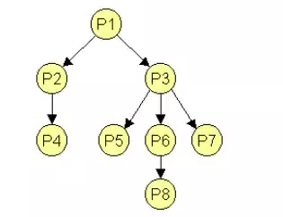
As características que os processos vivem
Durante o curso de execução, um processo pode criar vários processos novos. O processo criador é chamado processo-pai, e os novos processos são chamados filhos desse processo. Por sua vez, um processo filho também pode criar novos processos, permitindo a criação de árvores de processos hierarquicamente relacionados, como a imagem abaixo:
A maioria dos sistemas operacionais (incluindo o UNIX, o Linux e o Windows) identifica os processos de acordo com um identificador de processo (ou pid) exclusivo que, normalmente, é um número inteiro. O pid fornece um valor exclusivo para cada processo no sistema e pode ser usado como um índice de acesso a vários atributos de um processo dentro do kernel.

Slide 8
Os processos vivendo e compartilhando
Os processos que são executados concorrentemente no sistema operacional podem ser processos independentes ou processos cooperativos. Um processo é independente quando não pode afetar outros processos em execução no sistema nem ser afetado por eles. Qualquer processo que não compartilhe dados com outros processos é independente. Um processo é cooperativo quando pode afetar outros processos em execução no sistema ou pode ser afetado por eles. É claro que qualquer processo que compartilhe dados com outros processos é um processo cooperativo. Há várias razões para o fornecimento de um ambiente que permita a cooperação entre processos, a principal é o compartilhamento de informações. Já que vários usuários podem estar interessados no mesmo bloco de informações (por exemplo, um arquivo compartilhado), devemos fornecer um ambiente que permita o acesso concorrente a tais informações.

Slide 9
Os processos morrem
Um processo se completa quando a execução de seu último comando termina e uma chamada ao sistema é feita para ele ser removido do sistema.
Saída normal: A tarefa anteriormente solicitada já terminou sua execução (saída voluntária);
Saída por erro: O arquivo não é encontrado (saída voluntária);
Erro fatal: Ocorre quando um processo tenta acessar uma área de memória não alocada, neste caso o encerramento é realizado pelo próprio sistema operacional (saída involuntária);
Cancelamento por um outro processo: kill, TerminateProcess (saída involuntária).
Alguns sistemas não permitem que um filho exista se seu pai tiver sido encerrado. Nesses sistemas, se um processo for encerrado (normal ou anormalmente), todos os seus filhos também devem ser encerrados. Esse fenômeno, chamado encerramento em cascata, é normalmente iniciado pelo sistema operacional.

Slide 10
Grupo 06
Douglas Nascimento
Jonathas Magalhães
Robelsa Vasconcelos
Geyson Kaio
Lucas Gabriel

